Slide 1
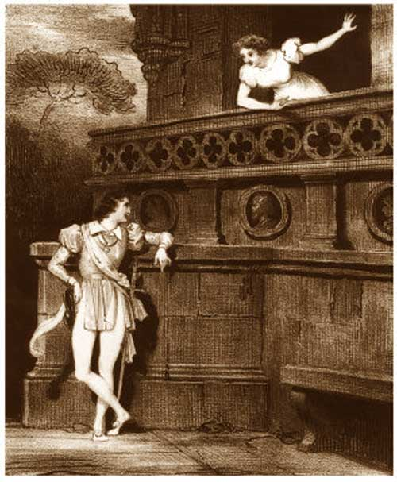
Romeo y Julieta
Grupo 1:
- Asier Izurieta
- Mario gonzález
- Marcos martínez
- Pedro sanz

Slide 2
Premoniciones
Ambos amantes tienen Indicios de que la muerte se aproxima; Romeo antes de llegar a la fiesta de los Capuleto y Julieta cuando ve a Romeo trepando por su ventana cuando se va al exilio en Mantua.
"¡Dios mío! Tengo en el alma presentimiento fatal. Ahora, que abajo estas, me parece que te veo como un muerto en el fondo de una tumba”.
De la forma más literal posible, Julieta presagia su propio fallecimiento con las drogas que la inducen en un estado semejante a la muerte. Y el boticario al que Romeo le compra el veneno es descrito como la muerte; flaco, muriéndose de hambre, con los ojos huecos. Romeo le compra el veneno a un hombre que simboliza la muerte.

Slide 3
El responsable de la tragedia
El responsable de la muerte de Romeo y Julieta es el azar, ya que es el azar el que hace que Romeo vea a Julieta “muerta”, y entonces él se suicide al no querer vivir sin Julieta. Julieta al ver que Romeo está muerto también decide renunciar a la vida si no es con su amor y se suicida.
Los responsables (personas) son tanto los familiares de los jóvenes, como los jóvenes. Los jóvenes al ver que los familiares no les dejan estar juntos (error de los familiares), se ven más motivados para escaparse juntos al estar tan enamorados. Este intento de escaparse es el error que cometen los enamorados, ya que son demasiado jóvenes para valerse por sí mismos.
Tienen más culpa los familiares, ya que no pueden obligarles a no quererse. Y en vez de hacer las paces con este emparejamiento, les obligan a desenamorarse, lo cual es imposible.

Slide 4
La historia para niños
Había en Verona dos familias, los Capuleto y los Montesco. Desde generaciones se odiaban a muerte y siempre que podían se provocaban y se masacraban entre sí a pesar de los esfuerzos de los príncipes por evitar semejante descontrol. Se odiaban porque sí y no había modo de tranquilizarlos para que entraran en razón. Un día, los Capuleto organizaron una fiesta, y a Romeo, jovencísimo e hijo único de los Montesco, se le ocurrió que debían ir. Siempre con un antifaz por supuesto. Romeo y un par de amigos y primos se presentaron en palacio y nadie notó su presencia.

Slide 5
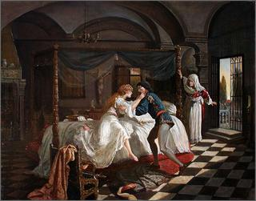
Fue entonces, cuando Romeo vio entre las bellas mujeres una muy especial de la que se enamoró rápidamente: Julieta, la hija única de los Capuleto. Romeo no pudo evitar acercársele y susurrarle palabras de amor al oído con lo que Julieta quedó prendada instantáneamente de aquel joven desconocido.

Slide 6
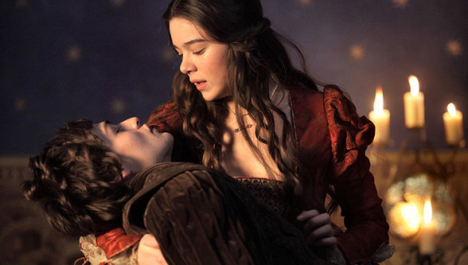
A partir de ahí, gracias a la intermediación de la comprensiva nodriza de Julieta, Julieta y Romeo pudieron verse a escondidas a pesar de que los padres de Julieta querían prometerla en matrimonio con un señor que no era muy del gusto de Julieta. Pero en aquellas épocas, las cosas se hacían así.

Slide 7
En el ínterin, las trifulcas entre Montescos y Capuletos continuaban en plena calle, y Romeo sin querer asesinó al primo más querido de Julieta. El Príncipe compareció y decidió que Romeo debía ser expulsado de Verona. Antes de eso, los dos secretos amantes fueron a ver al párroco de la ciudad a contarle sus cuitas y solicitar consejo, y a éste no se le ocurrió mejor idea que preparar un brebaje que al beberlo te hacía parecer como muerto. Lo preparó sin que Romeo supiera nada y mientras éste estaba fuera se lo entregó a Julieta que en seguida se lo bebió. Con gran dolor de toda su familia, sepultaron a la joven hija en el panteón familiar no sin derramar amargas lágrimas.

Slide 8
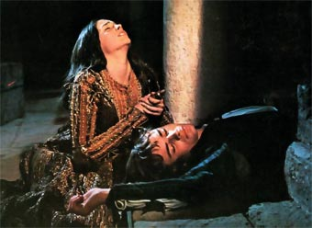
Al mismo tiempo un mensajero bien asesorado por el pastor fue en busca de Romeo para decirle que podría unirse a Julieta en cuanto ésta despertara, pero el infortunio quiso que el mensajero llegara tarde. Romeo llegó antes a la tumba de Julieta y al creerla muerta, como no quedaba ni gota del brebaje mágico, se clavó una daga. Al despertarse Julieta y ver a su lado a su amante, realmente muerto, se clavó ella misma la misma daga.

Slide 9
Diálogo moderno
ROMEO: [adelantándose] Se ríe de las heridas quien no las ha sufrido. Pero, alto. ¿Qué luz alumbra esa ventana? Es el oriente, y Julieta:, el sol. Sal, bello sol, y mata a la luna envidiosa, que está enferm pálida de pena y porque tú, que la sirves, eres más hermoso. Si es tan envidiosa, no seas su sirviente. Su ropa de vestal es de un verde apagado que sólo llevan los bobos ¡Tírala! (Entra Julieta: arriba, en el balcón]
¡Ah, es mi dama, es mi amor! ¡Ojalá lo supiera! Mueve los labios, mas no habla. No importa: hablan sus ojos; voy a responderles. ¡Qué presuntuoso! No me habla a mí. Dos de las estrellas más hermosas del cielo tenían que ausentarse y han rogado a sus ojos que brillen en su puesto hasta que vuelvan. ¿Y si ojos se cambiasen con estrellas? El fulgor de su mejilla les haría avergonzarse, como la luz del día a una lámpara; y sus ojos lucirían en el cielo tan brillantes que, al no haber noche, cantarían las aves. ¡Ved cómo apoya la mejilla en la mano! ¡Ah, quién fuera el guante de esa mano por tocarle la mejilla!

Slide 10
JULIETA: ¡Ay de mí!
ROMEO: Ha hablado. ¡Ah, sigue hablando, ángel radiante, pues, en tu altura, a la noche le das tanto esplendor como el alado mensajero de los cielos ante los ojos en blanco y extasiados de mortales que alzan la mirada cuando cabalga sobre nube perezosa y surca el seno de los aires!
JULIETA: ¡Ah, ROMEO, ROMEO! ¿Por qué eres ROMEO? Niega a tu padre y rechaza tu nombre, o, si no, júrame tu amor y ya nunca seré una Capuleto.
ROMEO: ¿La sigo escuchando o le hablo ya?

Slide 11
JULIETA: Mi único enemigo es tu nombre. Tú eres tú, aunque seas un Montesco. ¿Qué es «Montesco»? Ni mano, ni pie, ni brazo, ni cara, ni parte del cuerpo. ¡Ah, ponte otro nombre! ¿Qué tiene un nombre? Lo que llamamos rosa sería tan fragante con cualquier otro nombre. Si ROMEO no se llamase ROMEO, conservaría su propia perfección sin ese nombre. ROMEO, quítate el nombre y, a cambio de él, que es parte de ti, ¡tómame entera!
ROMEO: Te tomo la palabra. Llámame « amor » y volveré a bautizarme: desde hoy nunca más seré ROMEO.
JULIETA: ¿Quién eres tú, que te ocultas en la noche e irrumpes en mis pensamientos?

Slide 12
ROMEO: Con un nombre no sé decirte quién soy. Mi nombre, santa mía, me es odioso porque es tu enemigo. Si estuviera escrito, rompería el papel.
JULIETA: Mis oídos apenas han sorbido cien palabras de tu boca y ya te conozco por la voz. ¿No eres ROMEO, y además Montesco?
ROMEO: No, bella mía, si uno u otro te disgusta.
JULIETA: Dime, ¿cómo has llegado hasta aquí y por qué? Las tapias de este huerto son muy altas y, siendo quien eres, el lugar será tu muerte si alguno de los míos te descubre.

Slide 13
ROMEO: Con las alas del amor salté la valla, pues para el amor no hay barrera de piedra, y, como el amor lo que puede siempre intenta, los tuyos nada pueden contra mí.
JULIETA: Si te ven, te matarán.
ROMEO: ¡Ah! Más peligro hay en tus ojos que en veinte espadas suyas. Mírame con dulzura y quedo a salvo de su hostilidad.
JULIETA: Por nada del mundo quisiera que te viesen.
ROMEO: Me oculta el manto de la noche y, si no me quieres, que me encuentren: mejor que mi vida acabe por su odio que ver cómo se arrastra sin tu amor.
JULIETA: ¿Quién te dijo dónde podías encontrarme?

Slide 14
ROMEO: El amor, que me indujo a preguntar. Él me dio consejo; yo mis ojos le presté. No soy piloto, pero, aunque tú estuvieras lejos, en la orilla más distante de los mares más remotos, zarparía tras un tesoro como tú.
JULIETA: La noche me oculta con su velo; si no, la vergüenza teñiría mis mejillas por lo que antes me has oído decir. ¡Cuánto me gustaría seguir las reglas, negar lo dicho! Pero, ¡adiós al fingimiento! ¿Me quieres? Sé que dirás que sí y te creeré. Si jurases, podrías ser perjuro: dicen que Júpiter se ríe de los perjurios de amantes. ¡Ah, gentil Romeo! Si me quieres, dímelo de buena fe. O, si crees que soy tan fácil, me pondré áspera y rara, y diré « no » con tal que me enamores, y no más que por ti. Mas confía en mí: demostraré ser más fiel que las que saben fingirse distantes. Reconozco que habría sido más cauta si tú, a escondidas, no hubieras oído mi confesión de amor. Así que, perdóname y no juzgues liviandad esta entrega que la oscuridad de la noche ha descubierto.

Slide 15
ROMEO: Juro por esa luna santa que platea las copas de estos árboles...
JULIETA: Ah, no jures por la luna, esa inconstante que cada mes cambia en su esfera, no sea que tu amor resulte tan variable.
ROMEO: ¿Por quién voy a jurar?
JULIETA: No jures; o, si lo haces, jura por tu ser adorable, que es el dios de mi idolatría, y te creeré.
ROMEO: Si el amor de mi pecho...
JULIETA: No jures. Aunque seas mi alegría, no me alegra nuestro acuerdo de esta noche: demasiado brusco, imprudente, repentino, igual que el relámpago, que cesa antes de poder nombrarlo. Amor, buenas noches. Con el aliento del verano, este brote amoroso puede dar bella flor cuando volvamos a vernos. Adiós, buenas noches. Que el dulce descanso se aloje en tu pecho igual que en mi ánimo

Slide 16
ROMEO: ¿Y me dejas tan insatisfecho?
JULIETA: ¿Qué satisfacción esperas esta noche?
ROMEO: La de jurarnos nuestro amor.
JULIETA: El mío te lo di sin que lo pidieras; ojalá se pudiese dar otra vez.
ROMEO: ¿Te lo llevarías? ¿Para qué, mi amor?
JULIETA: Para ser generosa y dártelo otra vez. Y, sin embargo, quiero lo que tengo. Mi generosidad es inmensa como el mar, mi amor, tan hondo; cuanto más te doy, más tengo, pues los dos son infinitos. [Llama el AMA dentro.]
Oigo voces dentro. Adiós, mi bien. -¡Ya voy, ama!-Buen Montesco, sé fiel. Espera un momento, vuelvo en seguida. [Sale. ]

Slide 17
ROMEO: ¡Ah, santa, santa noche! Temo que, siendo de noche, todo sea un sueño, harto halagador y sin realidad.
[Entra JULIETA arriba.]
JULIETA: Unas palabras, ROMEO, y ya buenas noches. Si tu ánimo amoroso es honrado y tu fin, el matrimonio, hazme saber mañana (yo te enviaré un mensajero) dónde y cuándo será la ceremonia y pondré a tus pies toda mi suerte y te seguiré, mi señor, por todo el mundo.
AMA [dentro] ¡JULIETA!
JULIETA: ¡Ya voy!-Mas, si no es buena tu intención, te lo suplico...
AMA [dentro] ¡JULIETA!

Slide 18
JULIETA: ¡Voy ahora mismo!-..abandona tu empeño y déjame con mi pena. Mañana lo dirás.
ROMEO: ¡Así se salve mi alma...!
JULIETA: ¡Mil veces buenas noches!
Sale.
ROMEO: Mil veces peor, pues falta tu luz. El amor corre al amor como el niño huye del libro y, cual niño que va a clase, se retira entristecido.
Vuelve a entrar JULIETA [arriba].

Slide 19
JULIETA: ¡Chss, ROMEO, chss! ¡Ah, quién fuera cetrero por llamar a este halcón peregrino! Mas el cautivo habla bajo, no puede gritar; si no, yo haría estallar la cueva de Eco y dejaría su voz más ronca que la mía repitiendo el nombre de ROMEO.
ROMEO: Mi alma me llama por mi nombre. ¡Qué dulces suenan las voces de amantes en la noche, igual que la música suave al oído!
JULIETA: ¡ROMEO!
ROMEO: ¿Mi neblí?
JULIETA: Mañana, ¿a qué hora te mando el mensajero?
ROMEO: A las nueve.

Slide 20
JULIETA: Allá estará. ¡Aún faltan veinte años! No me acuerdo por qué te llamé.
ROMEO: Deja que me quede hasta que te acuerdes.
JULIETA: Lo olvidaré para tenerte ahí delante, recordando tu amada compañía.
ROMEO: Y yo me quedaré para que siempre lo olvides, olvidándome de cualquier otro hogar.
JULIETA: Es casi de día. Dejaría que te fueses, pero no más allá que el pajarillo que, cual preso sujeto con cadenas, la niña mimada deja saltar de su mano para recobrarlo con hilo de seda, amante celosa de su libertad.
ROMEO: ¡Ojalá fuera yo el pajarillo!

Slide 21
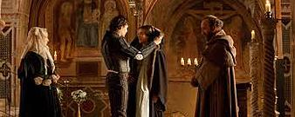
JULIETA: Ojalá lo fueras, mi amor, pero te mataría de cariño. ¡Ah, buenas noches! Partir es tan dulce pena que diré « buenas noches » hasta que amanezca. [Sale.]
ROMEO: ¡Quede el sueño en tus ojos, la paz en tu ánimo! ¡Quién fuera sueño y paz, para tal descanso! A mi buen confesor en su celda he de verle por pedirle su ayuda y contarle mi suerte.

Slide 22
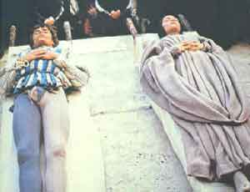
El planto
El planto, es un tipo de elegía, propio de la Edad Media, en que el poeta lamenta el fallecimiento de un ser querido.
Algunos poetas españoles del siglo XX trataron de revitalizar el género, en especial el grupo de la generación de 1927, siguiendo su directriz de unir tradición y vanguardia. Así, por ejemplo, el Llanto por Ignacio Sánchez Mejías, de Federico García Lorca, o la Elegía a Ramón Sijé de Miguel Hernández.

Slide 23
Representación de una escena

Slide 24
FIN

